Slide 1
2.4 МАТЕМАТИЧЕСКИЙ АНАЛИЗ РЕКУРСИВНЫХ АЛГОРИТМОВ
2.4.1 Рекурсия. Основные понятия

Slide 2
Определение 1.
Рекурсия – возможность ввести в определение объекта ссылку на сам объект.
Определение 2.
Рекурсией называется способ задания функции, при котором значение определяемой функции для произвольных значений аргументов выражается через значения определяемой функции при меньших значениях аргумента.

Slide 3
Типы рекурсии
Прямая
Косвенная
Многократная

Slide 4
Пример 1(прямая рекурсия)
Вычислить значение функции F=n! для произвольного неотрицательного значения n.
Так как n!=1*…(n-1)*n для n≥1 и по определению 0!=1, то можно вычислить F(n)=F(n-1)*n при помощи следующего рекурсивного алгоритма:

Slide 5
АЛГОРИТМ F(n)
// Входные данные: целое неотрицательное n
// Выходные данные: Значение n!
if n=0
return 1
else
return F(n-1)*n

Slide 6
2.4.2 АНАЛИЗ ЭФФЕКТИВНОСТИ АЛГОРИТМОВ С ПРЯМОЙ РЕКУРСИЕЙ

Slide 7
Размер входных данных задает число n.
Основная операция алгоритма − умножение.
M(n) − количество выполненнных операций умножения.
Так как F(n)=F(n-1)*n для всех n>0, то
M(n)=M(n-1) + 1.
        Для вычисления Для умножения
        F(n-1) F(n-1)*n
        Начальные условия:
        М(0)=0
РЕКУРРЕНТНОЕ УРАВНЕНИЕ(СООТНОШЕНИЕ)
Рекурсивный вызов прекращается при n=0
При n=0 не выполняется операций умножения

Slide 8
Решение рекуррентного уравнения методом обратной подстановки
M(n)=M(n-1) + 1 = {подставляем M(n-1)=M(n-2)+1}
=[M(n-2)+1] +1 =
=M(n-2) + 2= {подставляем M(n-2)=M(n-3)+1}
=[M(n-3) + 1] +2 =M(n-3)+3
…
M(n)=M(n-i) + i
Конечный результат получим, выполнив подстановку i=n
M(n)=M(n-1)+1=M(n-i)+i=…=M(n-n)+n=n

Slide 9
2.4.3 Общий план анализа эффективности рекурсивных алгоритмов
Выбор параметра (параметров), по которым будет оцениваться размер исходных данных.
Определение основной операции алгоритма.
Проверка зависимости числа выполняемых операций только лишь от размера исходных данных.
Составление рекуррентного уравнения и определение начальных условий.
Решение рекуррентного уравнения или, если это невозможно, то определение хотя бы порядка роста.

Slide 10
Пример 2. Ханойская башня
1
3
2

Slide 11
Размер входных данных оценивается по числу дисков n.
Основная операция − перемещение одного диска.
Количество переносов M(n) должно зависеть только от n.
Для любого n>1 будет верным рекуррентное уравнение:
M(n)=M(n-1)+1+M(n-1).
Начальные условия: M(1)=1.
Тогда: M(n)=2*M(n-1)+1, для n>1
М(1)=1

Slide 12
Применим метод обратных подстановок:
M(n) =2* M(n-1) +1=2*(2* M(n-2)+1)+1=
=2² *M(n-2)+2+1=2² *(2*M(n-3)+1)+2+1=
=2³ *M(n-3)+2² + 2+ 1.
I i-1 i-2
M(n)= 2 *M(n-i)+2 + 2 + …2+1.
При i=n-1
n -1 n-1 n-1 n-1
M(n)= 2 *M(n-(n-1))+2 -1=2 *M(1)+2 -1=
=2ⁿ -1

Slide 13
Пример 3
Числа Фибоначчи впервые получены
Леонардо Фибоначчи в 1202 году и
представляют собой последовательность
целых неотрицательных чисел:
0, 1, 1, 2, 3, 5, 8, 13, 21, 34,…
Рекуррентное соотношение для их получения:
F(n)=F(n-1)+F(n-2), n>0.
Начальные условия:
F(0)=0, F(1)=1.

Slide 14
Явная формула для определения n-го элемента последовательности чисел Фибоначчи
Общий вид однородной линейной рекурсии второго порядка с постоянными коэффициентами:
a*x(n) + b*x(n-1)+c*x(n-2)=0. (1)
где а, b, c − коэффициенты рекурсии (постоянные вещественные числа, a≠0);
x(n) − неизвестная последовательность, которую необходимо определить.

Slide 15
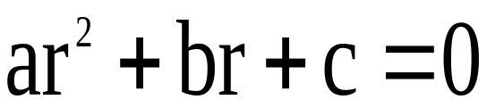
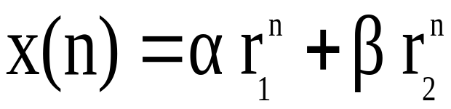
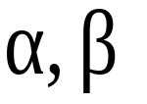
Исключая случай b=c=0, уравнение (1)
имеет бесконечное множество решений.
Общее решение может быть получено на
основании найденных корней
характеристического уравнения :
(2)
Теорема.
Если r1 и r2 – действительные и различные
корни характеристического уравнения, то
общее решение рекуррентного соотношения (1)
может быть получено по формуле:
, где – произвольные
действительные константы.

Slide 16
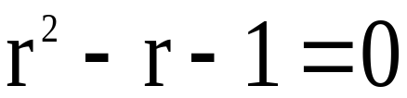
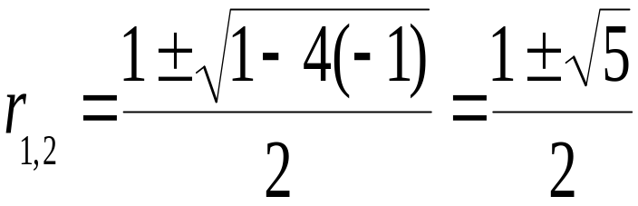
Для рекурсивного уравнения
F(n) – F(n-1) – F(n-2)=0
характеристическое уравнение имеет вид:
.
Корни этого уравнения:
являются различными и вещественными.

Slide 17
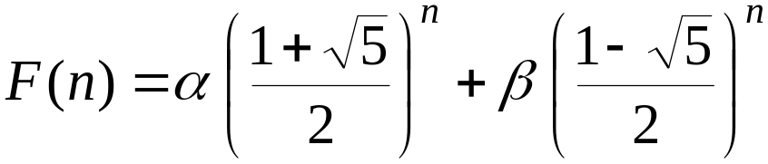
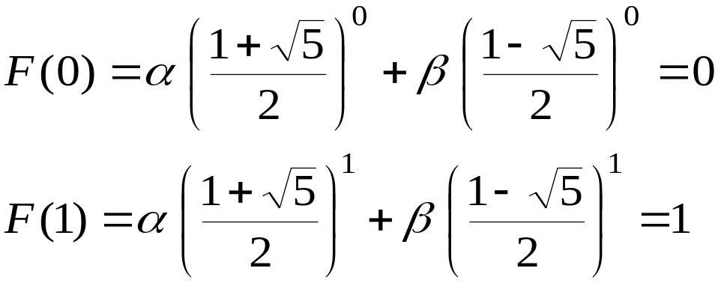
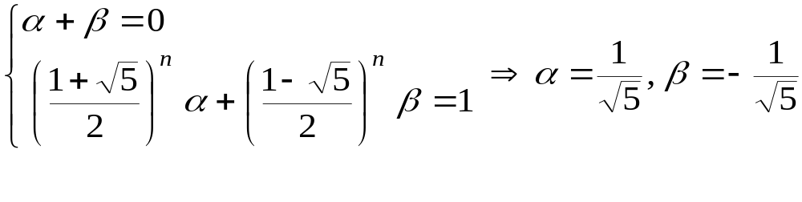
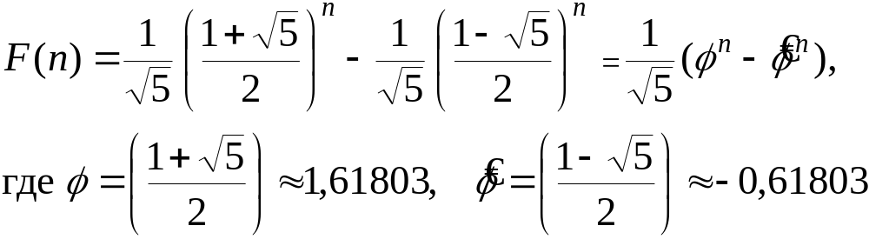

Тогда в соответствии
с теоремой 1:
Начальные условия:
Тогда:
Таким образом,

Slide 18

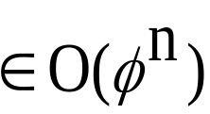
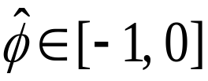

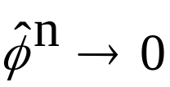
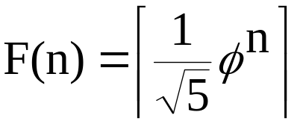
Число - называется золотым сечением.
Функция F(n) имеет экспоненциальный порядок роста, т.е.
F(n) .
Значение числа , поэтому при значение .
Таким образом, для любого натурального n справедлива формула:

